Slide 1
Linux常用命令分享

Slide 2
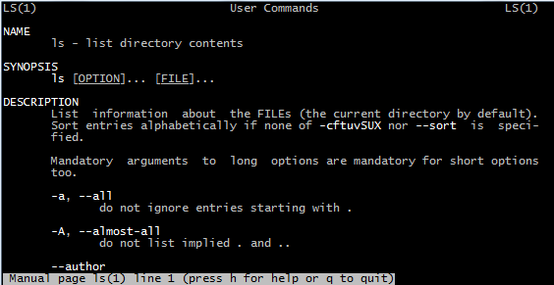
万能手册-man
man命令是Linux下的帮助指令，通过man指令可以查看Linux中的指令帮助、
配置文件帮助和编程帮助等信息。
语法： man(选项)(参数)

Slide 3
定时任务-crontab
crontab命令被用来提交和管理用户的需要周期性执行的任务，
与windows下的计划任务类似，当安装完成操作系统后，默认会安装此服务工具，
并且会自动启动crond进程，crond进程每分钟会定期检查是否有要执行的任务，
如果有要执行的任务，则自动执行该任务。
语法： man(选项)(参数)
选项：
-e：编辑该用户的计时器设置；
-l： 列出该用户的计时器设置；
-r：删除该用户的计时器设置；
-u<用户名称>：指定要设定计时器的用户名称。

Slide 4
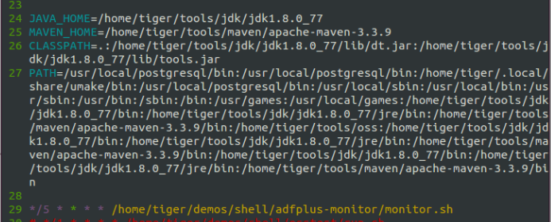
定时任务-crontab
编辑定时任务
cron 语法：* * * * * command（分 时 日 月 周 要执行的命令）
Notes:
执行日志可以在 /var/mail/username 文件中查看

Slide 5
归档和压缩
tar工具
语法： tar [选项] [路径名…]
常用选项
长选项 | 简写 | 描述
-create | c | 创建 tar 归档文件
-file archive | f | 使用档案文件或归档设备
-extract | x | 从归档文件中释放文件
-gzip | z | 通过 gzip 压缩归档
-bzip | j | 通过 bzip2 压缩归档
-list | t | 列出归档文件中的内容
Notes:
tar czf
tar xzf
tar tf
单个文件压缩打包 tar czvf my.tar file1
多个文件压缩打包 tar czvf my.tar file1 file2,...
find ./PNPOI -name "*201608*" | tar czf PNPOI08.tar.gz -T -

Slide 6
归档和压缩
zip 工具
语法： zip [参数] [打包后的文件名] [打包的目录路径]
常用选项
参数 | 描述
-r | 将指定的目录下的所有子目录以及文件一起处理
unzip 工具
语法： unzip [参数] zip文件
常用选项
参数 | 描述
-l | 列出压缩文件所包含的内容
-d | 指 定文件解压缩后所要存储的目录
Notes:
zip –r
unzip –l zipfile
unzip –d unzip_path zipfile

Slide 7
远程拷贝-scp
scp是linux系统下基于ssh登陆进行安全的远程文件拷贝命令
语法： scp [参数] [原路径] [目标路径]
常用选项
参数 | 描述
-r | 递归复制整个目录。
-c | 压缩传输
Notes:
复制文件夹 scp -r local_folder remote_username@remote_ip:remote_folder
复制文件 scp local_file remote_username@remote_ip:remote_folder

Slide 8
alias
alias命令用来设置指令的别名。我们可以使用该命令可以将一些较长的命令进行简化。
使用alias时，用户必须使用单引号''将原来的命令引起来，防止特殊字符导致错误。
语法： alias [-p] [名称[=值]]
Notes:
1） -p：打印已经设置的命令别名。
2） 如果不加 [=值] （只有 alias 名称）将显示已经定义的alias内容
将 alias命令保存到 .bashrc 文件中，会永久生效

Slide 9
查找-find
从指定的起始目录开始，递归地搜索其各个子目录，查找满足寻找条件的文件
并对之采取相关的操作
语法： find [指定查找目录] [查找规则] [查找完后执行的action]
常用查找规则
查找规则 | 描述
-name | 查找文件名匹配所给字串的所有文件，可用通配符*、?、［ ］
-prem | 权限 查找具有指定权限的文件和目录
-type | 查找类型为x的文件 x可取值为 f/d/
-maxdepth | 查找深度最多为第几层（当前目录为第一层）
-mindepth | 从第几层开始查找（当前目录为第一层）
-[m|a|c]time | 按文件修改时间查找文件
Notes:
find . -perm 755 -type f -exec ls -l {} \; | wc –l
find . -not -path . -perm 755 -type f -exec ls -l {} \; | wc –l
mtime|mmin 文件内容上次修改时间 atime|amin 文件被读取或访问的时间 ctime|cmin 文件状态变化时间
---(+n)-----------|------------(n)------------|----------(-n)----------
(n+1)*24H前 | (n+1)*24H~n*24H间 | n*24H内
whereis命令只能用于程序名的搜索， 和locate一样，会从数据库中查找数据

Slide 10
sed
sed是一个文件处理工具，本身是一个管道命令，主要是以行为单位进行处理，
可以将数据行进行替换、删除、新增、选取等特定工作。
语法： sed [选项] [命令] [文件]
常用命令
命令 | 描述
a | 新增， a 的后面可以接字串，而这些字串会在新的下一行出现。
s | 取代，通常可以搭配正规表示法
i | 插入， i 的后面可以接字串，而这些字串会在新的上一行出现。
d | 删除，d 后面不加任何内容。
Notes:
使用正则
sed 's/\([A-Za-z][0-9]\{2\}[A-Za-z][0-9]\{6\}\)/\1/g' adfplus_poi_20151231133907023.csv

Slide 11
会话管理神器-screen
Screen可以让一个或多个用户从不同终端多次登录一个会话，
并共享会话的所有特性（比如可以看到完全相同的输出）。
它同时提供了窗口访问权限的机制，可以对窗口进行密码保护。
screen -S <Name> : 新建一个叫<Name>的session screen -ls : 列出当前所有的session screen -r <Name>|<PID> : 回到指定session
Notes:
Screen –dmS 表示创建一个初始状态时断开的会话

Slide 12
grep
Linux系统中grep命令是一种强大的文本搜索工具，它能使用正则表达式搜索文本，
并把匹 配的行打印出来。
常用表达式
表达式 | 描述
^/$ | 分表表示一行的开始/结尾
-

Slide 13
常用技巧

Slide 14
常用技巧
1）使用 Ctrl+R 搜索历史：
快捷键让你对命令历史进行搜索，对于想要重复执行某个命令的时候非常有用。当找到命令后，通常再按回车键就可以执行pre该命令，如果想对找到的命令进行调整后再执行，则可以按一下左或右方向键
2）权限不够：
sudo !!
当运行一条命令提示权限不够时，输入 sudo !! 可以 root 身份运行最后一条命令。

Slide 15
常用技巧
3）cd - ：
返回到上一次的工作目录。
4）ctrl + l：
快速清屏，等同于 clear 命令
5）ctrl + w :
删除光标前一个的单词
6） alt + b 和 alt + f :
前进/后退一个单词
7） ctrl+y :
粘贴最近一次删除的内容

Slide 16
常用技巧
8）快速清空文件内容 ：
> filename
echo > filename
cat /dev/null > filename
9） 查看文件编码
file filePath
10） 快速生成文件MD5值
md5sum filePath
Notes:
: > filename #其中的 : 是一个占位符, 不产生任何输出.

